Slide 1
Nhâm gửi thầy cô bài 10 ( bài cuối) Bộ sách CTST 7
Bên Nhâm đã ẩn thông tin định danh trên mỗi file gửi, cho dù những năm học về sau trong file này luôn có mã định danh của thầy cô. Vậy nên thầy cô dùng cá nhân, không tự ý chia sẻ lên các hội nhóm và cam kết thực hiện “TÔN TRỌNG SẢN PHẨM TRÍ TUỆ" của Nhâm.
Một lần nữa Nhâm cám ơn thầy cô đã đồng hành cùng Nhâm trong năm học vừa qua. Cho dù còn thiếu sót nhưng đó là những trang giáo án Nhâm làm bằng tình yêu với nghề, bằng sự tử tế, bằng tinh thần trách nhiệm.
Nhâm cám ơn thầy cô đã tin dùng và trân trọng sức lao động của Nhâm, sử dụng tài liệu, giáo án văn minh- có trả phí.
Và tiếp theo qua năm học mới 2023-2024 Nhâm vẫn tiếp tục soạn bộ lớp 8 và 11 theo chương trình mới( bộ KNTT VÀ CTST) . Thầy cô ib đặt trước Nhâm vẫn đang có ưu đãi cho thầy cô đã dùng giáo án bên Nhâm.
Nhâm chúc quý thầy cô luôn mạnh khoẻ và hạnh phúc và yêu nghề .
Cám ơn thầy cô.
Nguyễn Nhâm
0981713891- 0366.698.459.

Slide 2
TIẾT PPCT: 3-4
MỘT CON MÈO NẰM NGỦ TRÊN NGỰC TÔI
(Anh Ngọc)

Slide 3
KHỞI ĐỘNG
Notes:
0981713891- 0366.698.459

Slide 4
Hãy chia sẻ với các bạn trong lớp tình cảm của em đối với một con thú cưng hoặc một con vật nào đó (trong, sách, phim) mà em yêu quý.

Slide 5
HÌNH THÀNH
KIẾN THỨC
Notes:
0981713891- 0366.698.459

Slide 6
I. Trải nghiệm cùng văn bản

Slide 7
1. Đọc
1. Tưởng tượng : Em hình dung thế nào về hình ảnh “một con mèo nằm ngủ trên ngực tôi”?
2. Suy luận : Theo em, trái tim của nhân vật “tôi” ca hát về điều gì?
Notes:
0981713891- 0366.698.459

Slide 8
1. Đọc
1. Tưởng tượng : Đó là một hình ảnh ấm áp và đầy yêu thương. Chú mèo nhỏ nằm trên ngực nhẹ nhàng mơ giấc mơ bình yên.
2. Suy luận : Trái tim nhân vật “tôi” ca hát về tình yêu thương.
Notes:
0981713891- 0366.698.459

Slide 9
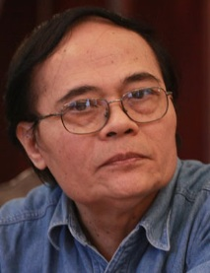
2. Tìm hiểu chung
1
Anh Ngọc tên thật là Nguyễn Đức Ngọc, sinh năm 1943
a. Tác giả
2
Quê quán: huyện Nghi Lộc, Nghệ An

Slide 10
2. Tìm hiểu chung
3
Thơ của ông hồn hậu, tinh tế, giàu chất suy tư
a. Tác giả
Tác phẩm chính: Hương đặt màu cờ (thơ -1977), Ngàn dặm và một bước (thơ -1984), Ba cuộc đời một trái bóng (truyện ký – 1986), Sông Mê Công bốn mặt (trường ca – 1988), Điệp khúc vô danh (trường ca – 1993), Thơ tình rút từ nhật ký (thơ – 1993), Sông núi trên vai(trường ca – 1995), Một con mèo nằm ngủ trên ngực tôi (thơ – 1997), …
4

Slide 11
2. Tìm hiểu chung
1
Thể loại: thơ tự do
b. Tìm hiểu tác phẩm Một con mèo nằm ngủ trên ngực tôi
Xuất xứ: được in trong Thơ Anh Ngọc – Thơ với tuổi thơ
2
3
Phương thức biểu đạt: biểu cảm
4
Bố cục: 2 phần
+ Phần 1: Ba khổ thơ đầu: Con mèo ngủ ngoan như một đứa trẻ
+ Phần 2: Còn lại: Tình cảm yêu mến của tác giả dành cho chú mèo

Slide 12
II. Suy ngẫm và phản hồi

Slide 13
PHIẾU HỌC TẬP SỐ 1
Liệt kê những từ ngữ, hình ảnh miêu tả “con mèo nằm ngủ trên ngực tôi” trong khổ thơ thứ hai. Nêu cảm nhận về những hình ảnh đó.
Cảm nhận về hình ảnh “con mèo nằm ngủ trên ngực tôi”:……………
Xác định các biện pháp tu từ, cách ngắt nhịp và tác dụng của chúng trong khổ thơ sau:
Ngủ đi, ngủ đi đôi tai vểnh ngây thơ
Ngủ đi, ngủ đi cái đuôi dài bướng bỉnh
Ngủ đi, ngủ đi con hổ con kiêu hãnh
Hàng ria mép ngang tàng, đôi mắt biếc trong veo..
Xác định những dòng thơ có sử dụng các từ ngữ “trên ngực tôi”, “trái tim” và nhận xét về cách tác giả sử dụng các từ ngữ ấy trong bài thơ.
Những dòng thơ có sử dụng các từ ngữ “trên ngực tôi”, “trái tim”
Nhận xét cách tác giả sử dụng từ ngữ
Từ ngữ | Hình ảnh
Cảm nhận về hình ảnh “con mèo nằm ngủ trên ngực tôi”:………………..
Thảo luận nhóm đôi để hoàn thành PHT số 1

Slide 14
1. Tìm hiểu từ ngữ, hình ảnh, vần, nhịp và biện pháp tu từ
Từ ngữ: trong veo, nhọn hoắt, nỗi kinh hoàng, móng vuốt.
Một số từ ngữ, hình ảnh miêu tả “con mèo nằm ngủ trên ngực tôi” trong khổ thơ thứ hai:
Hình ảnh: con mèo nằm ngủ trên ngực tôi; đôi mắt biếc trong veo; hàm răng nhịn hoắt, móng vuốt khép lại; ngủ như đứa trẻ giữa vòng tay ấp ú,…
Cảm nhận về hình ảnh: gợi lên tình cảm yêu thương, muốn chở che, vỗ về chú mèo.

Slide 15
1. Tìm hiểu từ ngữ, hình ảnh, vần, nhịp và biện pháp tu từ
Biện pháp tu từ: (ẩn dụ, hoán dụ, điệp từ, điệp cấu trúc), cách ngắt nhịp (2/2/3/2 ở những dòng thơ vỗ về chú mèo con, nhịp 5/5 hoặc 3/2/3/2 trong dòng thơ cuối,…).
Các biện pháp tu từ được sử dụng trong đoạn thơ và tác dụng
Tác dụng: diễn tả sinh động vẻ đẹp hình thể và tính cách của con mèo, gợi liên tưởng thú vị và sâu sắc cho người đọc; cách ngắt nhịp chậm rãi khiến cho cảm xúc của nhân vật tôi trở nên nhẹ nhàng, sâu lắng.
Notes:
0981713891- 0366.698.459

Slide 16
1. Tìm hiểu từ ngữ, hình ảnh, vần, nhịp và biện pháp tu từ
- Dưới con mèo trái tim tôi đang đập
- Trái tim tôi hòa nhịp với trái tim mèo
- Trên ngực tôi một con mèo nằm ngủ
- Trái tim tôi trong một phút bỗng mềm đi
Những dòng thơ có sử dụng các từ ngữ “trên ngực tôi” , “trái tim”
Các từ ngữ “trên ngực tôi”, “trái tim” được tác giả sử dụng nhiều lần trong bài thơ nhằm biểu lộ tình cảm, cảm xúc yêu thương sâu sắc dành cho chú mèo.

Slide 17
PHIẾU HỌC TẬP SỐ 2
Nhân vật “tôi” đã có những cảm nhận thế nào khi để cho một chú mèo ngủ yên trên ngực mình? Chú ý đến khổ thơ thứ nhất, thứ tư và khổ thơ cuối.
Những câu thơ bộc lộ trực tiếp cảm nhận của nhân vật “tôi”
Cảm nhận của nhân vật “tôi”
Khổ thơ thứ nhất:
Khổ thơ thứ tư:
Khổ thơ cuối:
Qua văn bản trên, tác giả muốn gửi đến chúng ta thông điệp gì?
….……………………………………………………………………………………………………………………………………………………..………………………………………………………………...……………………………………………………………………………….………………………………………………………………………………………………………………………………………….
Thông điệp của tác giả gợi cho em suy nghĩ gì?
….……………………………………………………………………………………………………………………………………………………………………………………………………………………….…………………………………………………………………………………….....................................
Những câu thơ bộc lộ trực tiếp cảm nhận của nhân vật “tôi” | Cảm nhận của nhân vật “tôi”
Khổ thơ thứ nhất:
Khổ thơ thứ tư:
Khổ thơ cuối:
Thảo luận nhóm đôi để hoàn thành PHT số 2

Slide 18
2. Tìm hiểu về chủ đề, thông điệp và tình cảm, cảm xúc của người viết
Tôi nằm nghe nhịp nhàng thánh thót/ Trái tim tôi hòa nhịp trái tim mèo.
Những câu thơ bộc lộ trực tiếp cảm nhận của nhân vật tôi như:
Trái tim tôi một phút bỗng mềm đi/ Một nỗi gì lâng lâng như hạnh phúc.
Tôi nằm nghe trái tim mình ca hát/ Trên ngực tôi nằm ngủ một con mèo.

Slide 19
2. Tìm hiểu về chủ đề, thông điệp và tình cảm, cảm xúc của người viết
Thông điệp của tác giả: Hãy yêu thương, chăm sóc các loài vật; hạnh phúc đến từu việc yêu thương, che chở, đùm bọc người khác, kể cả loài vật bé nhỏ; hãy lắng nghe trái tim mình, để cho trái tim rung động trước những tình cảm nhân ái.
Cảm nhận của nhân vật “tôi”: Hạnh phúc, tràn ngập tình yêu thương, muốn đùm bọc, chở che cho chú mèo bé nhỏ.
Suy nghĩ về thông điệp của tác giả: Đây là câu hỏi mở, GV tôn trọng ý kiến HS và chia sẻ ý kiến của mình ví dụ: Tình yêu thương mang lại cho con người cảm xúc đẹp, con người trở nên “người” hơn khi biết chở che, đùm bọc cho loài vật.

Slide 20
III. Tổng kết

Slide 21
1. Nội dung
Văn bản “Một con mèo nằm ngủ trên ngực tôi” đã thể hiện tình cảm yêu mến của tác giả dành cho chú mèo cưng của mình

Slide 22
Lời thơ tha thiết, tràn đầy cảm xúc
Sử dụng nhiều biện pháp tu từ
2. Nghệ thuật
Từ ngữ gợi hình, gợi cảm

Slide 23
LUYỆN TẬP
Notes:
0981713891- 0366.698.459

Slide 24
LẤY KẸO CHO ẾCH XANH

Slide 25
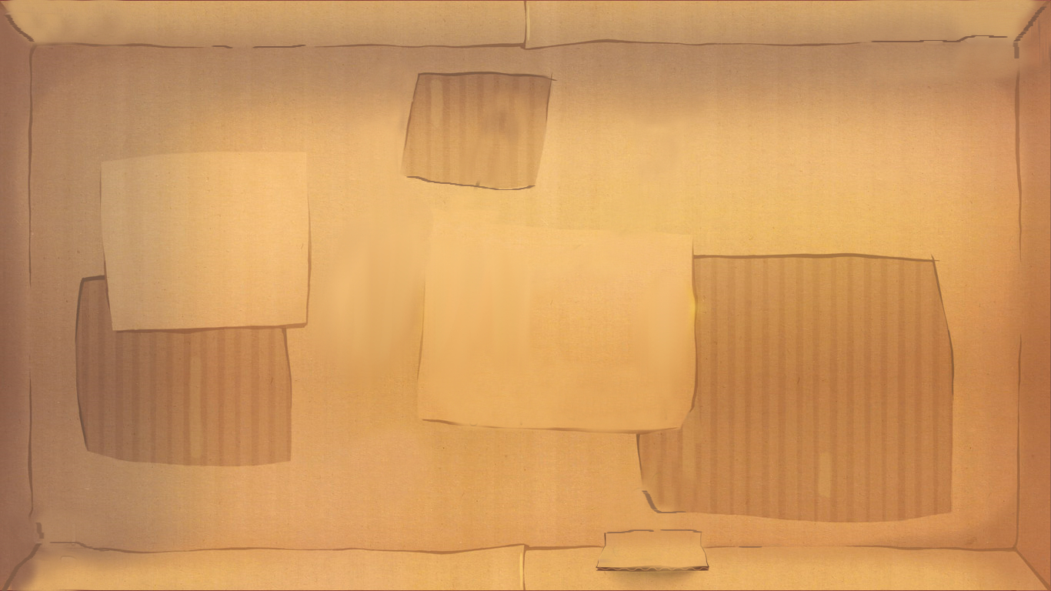
Bắt đầu!
Câu 1: Bài thơ được xuất xứ từ đâu?
HẾT GIỜ
A. Hoa dọc chiến hào
C. Thơ Anh Ngọc – Thơ với tuổi thơ
B. Nhật kí trong tù
D. Đầu súng trăng treo

Slide 26
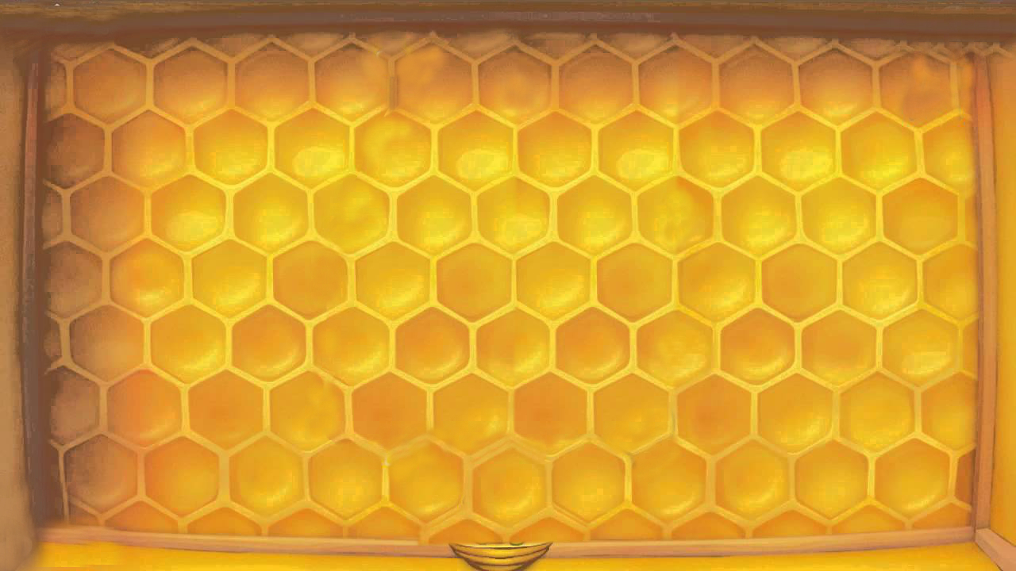
Bắt đầu!
Câu 2: Bài thơ Một con mèo nằm ngủ trên ngực tôi thuộc thể thơ gì?
HẾT GIỜ
A. Bốn chữ
B. Lục bát
C. Năm chữ
D. Tự do

Slide 27
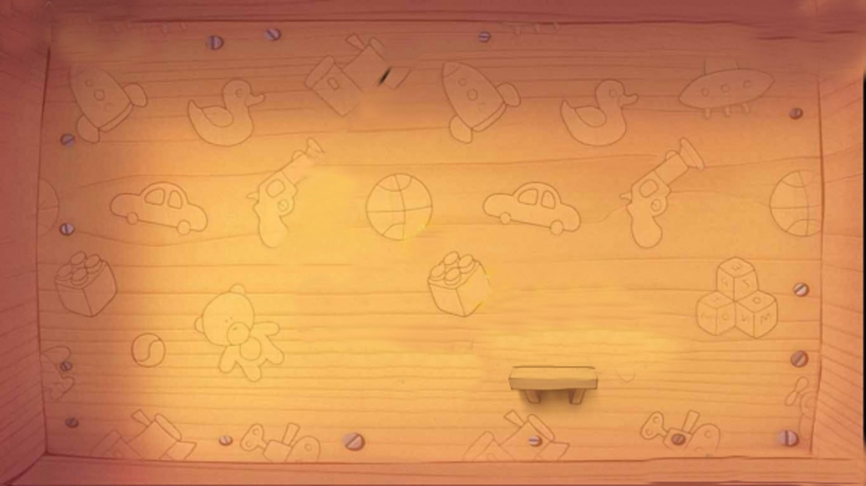
Bắt đầu!
Câu 3: Phương thức biểu đạt chính của bài thơ là gì?
HẾT GIỜ
A. Tự sự
B. Nghị luận
C. Biểu cảm
D. Thuyết minh

Slide 28
Bắt đầu!
Câu 4: Qua bài thơ, tác giả muốn gửi gắm thông điệp gì?
HẾT GIỜ
A. Hãy yêu thương các loài động vật bằng cả trái tim mình
B. Hạnh phúc đến từ việc được yêu thương, che chở, đùm bọc người khác, kể cả loài vật bé nhỏ
C. Hãy lắng nghe trái tim mình, để cho trái tim rung động trước những tình cảm nhân ái ấy
D. Tất cả đáp án trên

Slide 29
Bắt đầu!
Câu 5: Câu thơ nào sau đây không bộc lộ trực tiếp cảm nhận của nhân vật tôi?
.
HẾT GIỜ
A. Tôi nằm nghe nhịp nhàng thánh thót. Trái tim tôi hoà nhịp trái tim mèo.
B. Giờ nằm đây trong giấc mơ bình yên. Như đứa trẻ giữa vòng tay ấp ủ.
C. Trái tim tôi một phút bỗng mềm đi. Một nỗi gì lâng lâng như hạnh phúc.
D. Tôi nằm nghe trái tim mình ca hát. Trên ngực tôi nằm ngủ một con mèo.

Slide 30
Bắt đầu!
Câu 6: Con mèo đang ngủ như thế nào?
HẾT GIỜ
A. Say như chết
B. Ngủ mãi với ngàn thu
C. Ngủ trong giấc mơ bình yên
D. Chập chờn, lúc ngủ lúc thức
Notes:
0981713891- 0366.698.459

Slide 31
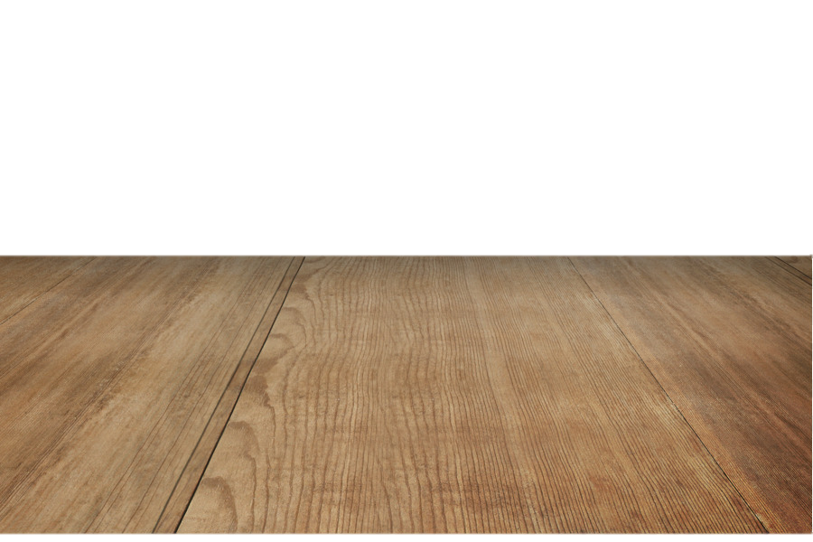
Bắt đầu!
Câu 7: Đâu là một thứ mà tác giả cảm nhận được ở con mèo?
HẾT GIỜ
A. Sự ngây thơ
B. Sự kiêu hãnh
C. Sự bướng bỉnh
D. Cả A,B,C

Slide 32
Bắt đầu!
Câu 8: Tác giả cảm thấy gì khi con mèo nằm trên ngực mình?
HẾT GIỜ
A. Hạnh phúc
B. Ác cảm
C. Sợ hãi
D. Sung sướng

Slide 33
Bắt đầu!
Câu 9: Đâu là hình ảnh miêu tả “con mèo nằm ngủ trên ngực tôi” trong khổ thơ thứ hai?
HẾT GIỜ
A. Con mèo nằm ngủ trên ngực tôi
B. Đôi mắt biếc trong veo, hàm răng nhọn hoắt, móng vuốt khép lại
C. Ngủ như đứa trẻ giữa vòng tay ấp ủ
D. Được âu yếm, được vuốt ve, đùm bọc

Slide 34
Bắt đầu!
Câu 10: Cho đoạn thơ sau:
“Ngủ đi, ngủ đi đôi tai vểnh ngây thơ
Ngủ đi, ngủ đi cái đuôi dài bướng bỉnh
Ngủ đi, ngủ đi con hổ con kiêu hãnh
Hàng ria mép ngang tàng, đôi mắt biếc trong veo…”
Hãy chỉ ra biện pháp tu từ trong đoạn thơ trên?
HẾT GIỜ
A. Đối lập
B. Phóng đại
C. Điệp ngữ
D. Câu hỏi tu từ

Slide 35
Bắt đầu!
Câu 11: Cho đoạn thơ sau:
“Ngủ đi, ngủ đi đôi tai vểnh ngây thơ
Ngủ đi, ngủ đi cái đuôi dài bướng bỉnh
Ngủ đi, ngủ đi con hổ con kiêu hãnh
Hàng ria mép ngang tàng, đôi mắt biếc trong veo…”
Chỉ ra cách ngắt nhịp trong đoạn thơ trên?
HẾT GIỜ
A. 3 câu đầu là 4/5, hai câu cuối là 5/5
B. Thể thơ này không áp dụng ngắt nhịp thơ.
C. 3 câu đầu là 2/2/3/2, hai câu cuối là 5/5
D. 3 câu đầu là 4/5, hai câu cuối là 3/2/3/2

Slide 36
VẬN DỤNG

Slide 37
Hãy thể hiện tình cảm của em đối với thiên nhiên, loài vật theo cách mà em thấy phù hợp nhất: vẽ tranh,, làm thơ, viết nhật ký, sưu tầm những bức ảnh, video, bản nhạc liên quan.
Notes:
0981713891- 0366.698.459

Slide 38
Gợi ý:
Em rất thích con mèo mướp nhà em. Nó to bằng cái phích nhỡ. Lông màu tro có những vằn đen, trông chẳng khác gì một chú ngựa vằn thu nhỏ cả. Cái mũi ngắn nhưng lúc nào cũng ươn ướt. Em rất thích ôm nó vào lòng để cái mũi nhỏ đó lại rụi rụi vào lòng bàn tay em. Trông mướp lúc đó chẳng khác gì một đứa em đang làm nũng cả. Mướp có cái đầu tròn, nhỏ và đôi tai như hai chiếc lá quất non luôn vểnh lên nghe ngóng. Mắt nó xanh và tròn xoe như hai hòn bi ve. Dáng đi uyển chuyển, nhẹ nhàng vì dưới chân có một lớp đệm thịt dày. Sáng sáng, chú mèo mướp nhà em lại chạy tung tăng trên sân gạch. Có lúc nó quay tròn, đùa với cái bóng của mình. Đùa chán, nó nhảy tót lên bức tường đầu nhà nằm duỗi dài sưởi nắng. Mướp rất giỏi bắt chuột. Có nhiều hôm nó bắt được tới hai, ba con chuột, ăn no kềnh, bỏ cả cơm. Mướp đã trở thành người bạn thân thiết nhất của em. Em sẽ cố gắng chăm sóc mướp thật tốt để nó luôn khỏe mạnh.

Slide 39
CHÚC CÁC BẠN HỌC TỐT!
Notes:
0981713891- 0366.698.459

